Slide 1
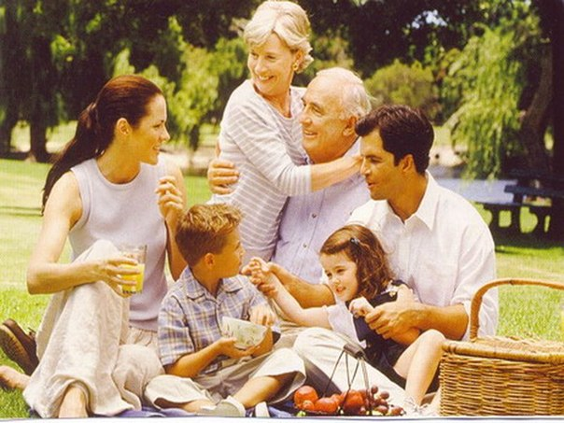
Я и родители: кто кому нужнее.

Slide 2
Семья – это группа живущих вместе родственников. (словарь русского языка С.И.Ожегов) Семья – это родители и дети. (современная действительность)

Slide 3
Правила заботливого отношения детей к родителям
Если мои родители трудятся, то…
Как должны вести себя дети во время разговора со своими родителями?
Что вы должны делать, если у вас нет той или иной вещи, а вам ее очень хочется приобрести?
Семья садится обедать за стол. Как вы будете вести себя по отношению к родителям?
Нужно ли просить разрешения у старших, выходя из дома на прогулку?
Как необходимо вести себя во время отдыха родителей?

Slide 4
Правила заботливого отношения детей к родителям
Нельзя бездельничать, когда родители трудятся
Настоящий сын/дочь бережет покой своих родителей
Настоящий сын/дочь заботится о благе своей семьи
Не вступай в пререкания со взрослыми, не груби
Не выражай недовольство тем, что у тебя нет той или иной вещи
Не допускай, чтобы мама давала тебе то, что она не дает себе
Не делай того, что осуждают старшие – ни на глазах, ни где-то в стороне
Не уходи никуда, не спросив разрешения и совета у старшего
Уважай труд своих родителей, помогай им
Нельзя садиться обедать, не пригласив старшего.

Slide 5
Мудрая заповедь
«Почитай отца своего и мать, и будет тебе хорошо, и ты будешь долго и счастливо жить».

Slide 6
Всего доброго!

